Slide 1
Модуль 2. Математичні методи.
Змістовний модуль 4. Поняття диференціалів та інтегралів
Лекція 4.1 Поняття, види та розрахунок диференціалів
План
1. Загальне поняття диференціалу.
2. Поняття похідної.
3. Таблиця похідної
4. Визначення диференціалу.

Slide 4
Похідна́, витвірна́ — основне поняття диференціального числення, що характеризує швидкість зміни функції.
Визначається як границя відношення приросту функції до приросту її аргументу коли приріст аргументу прямує до нуля (якщо така границя існує).
Процес знаходження похідної функції називається диференціюванням.

Slide 5
Похідна функції
y
y=f(x)
Похідною від функції y=f(x)
по аргументу х називається границя відношення приросту функції до приросту аргументу, коли приріст аргументу прямує до нуля:
f(x₀+Δx)
Δf(x)
f(x₀)
0
x₀
Δx
x₀+Δx
x
Графічне зображення приросту функції і приросту аргументу.

Slide 6
Алгоритм знаходження похідної

Slide 7
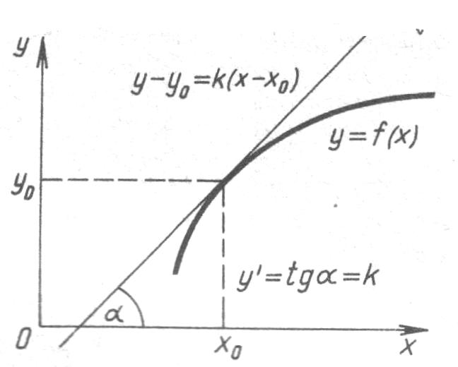
Геометрична інтерпретація похідної функції в точці

Slide 8
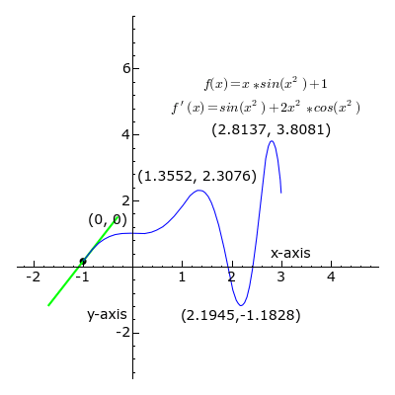
Геометричний зміст похідної полягає у тому, що значення похідної функції y=f(x) у точці x₀ дорівнює кутовому коефіцієнту дотичної до графіка функції у точці з абсцисою x₀:

Slide 9
Фізичний зміст похідної функції
        - миттєва швидкість
        - прискорення
Миттєва швидкість прямолінійного руху дорівнює похідній шляху за часом руху
Похідна від швидкості по часу(або друга похідна від шляху) є прискоренням

Slide 10
Правила диференціювання
- похідна алгебраїчної суми функції;
- похідна добутку функції;
- похідна від частки функцій.

Slide 11
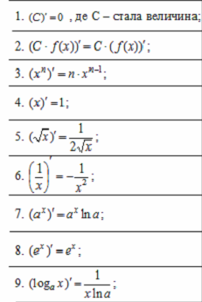
Таблиця знаходження похідних елементарних функцій

Slide 12
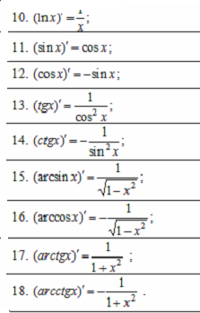
Таблиця знаходження похідних елементарних функцій

Slide 13
Приклади визначення похідної функції
№1
№2
№3

Slide 14
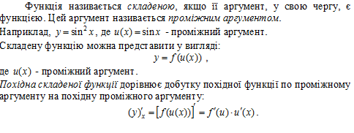
Диференціювання складених функцій

Slide 15
Диференціювання складених функцій
- складена функція
- загальний вигляд складеної функції, де
- проміжний аргумент
Похідна складеної функції

Slide 16
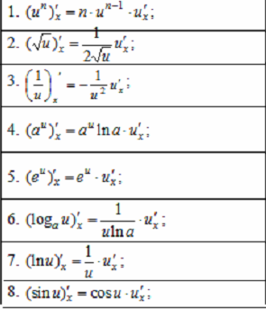
Таблиця похідних складених функцій

Slide 17
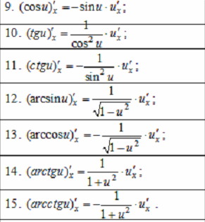
Таблиця похідних складених функцій

Slide 18
Приклади знаходження похідних складених функцій
№1
№2

Slide 19
Функція багатьох змінних
площа прямокутника: (де a і b- довжини сторін),
об’єм паралелепіпеда: (де a і b - довжини сторін основи, а c - висота).
Дані формули задають функції двох і трьох змінних
Функція двох змінних, представлена у загальному вигляді

Slide 20
Частинні похідні функції багатьох змінних
Частинна похідна першого порядку функції по аргументу x:
Частинна похідна першого порядку функції по аргументу у:

Slide 21
Приклад знаходження частинних похідних
Знайти частинні похідні функції по x i по y

Slide 22
ДИФЕРЕНЦІАЛ ФУНКЦІЇ
Диференціал функції однієї змінної
Повний диференціал функції двох змінних

Slide 23
Приклади знаходження диференціала функції
Знайти диференціал функції

